Slide 1
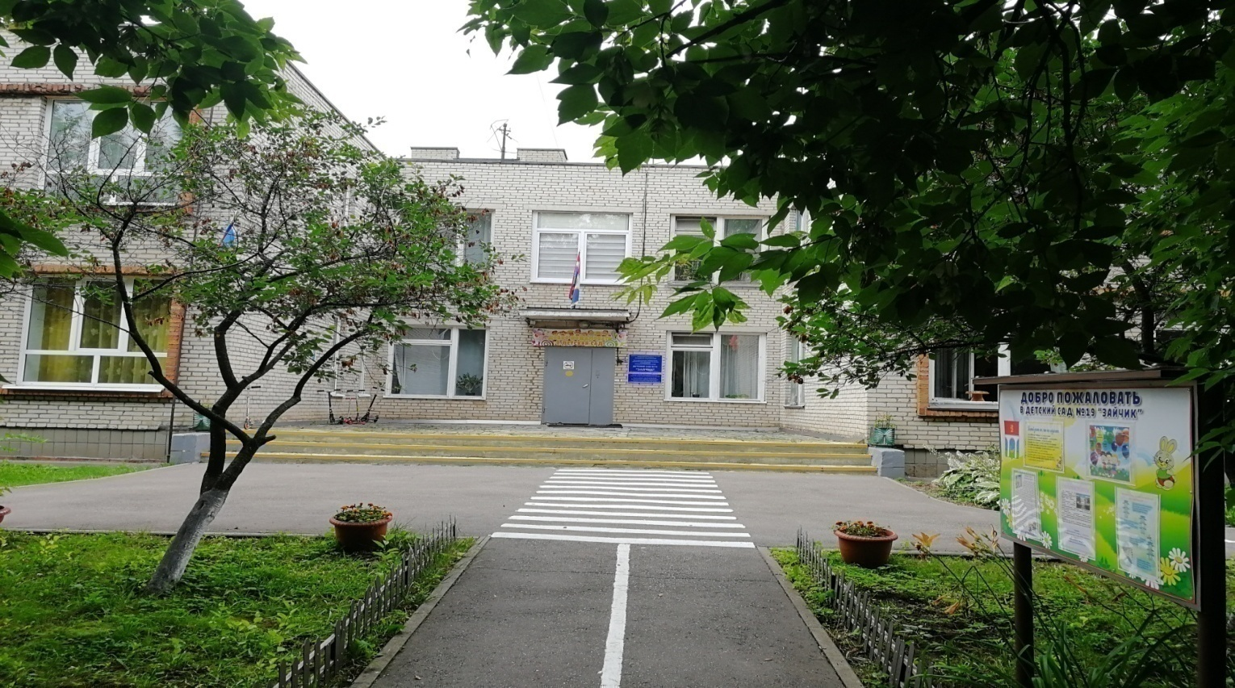
Фото-презентация условий осуществления образовательной деятельности МБДОУ детский сад комбинированного вида № 19 «Зайчик»

Slide 2
муниципальное бюджетное дошкольное образовательное учреждение детский сад комбинированного вида №19 «Зайчик» ИНН: 5029100399 141008 Регион: Московская область г.о. Мытищи Улица: Щербакова Дом: д. 4А Адрес сайта: http://mbdou19.edummr.ru/

Slide 3
Открытость и доступность информации об образовательной организации 1. Соответствие информации о деятельности образовательной организации, размещенной на информационных стендах, ее содержанию и порядку (форме), установленных нормативными правовыми актами. 2. Соответствие информации о деятельности образовательной организации, размещенной на официальном сайте, ее содержанию и порядку (форме), установленным нормативными правовыми актами. 3. Наличие и функционирование на официальном сайте организации информации о дистанционных способах взаимодействия с получателями услуг

Slide 4
Фотографии стендов о размещении данных: - устав, - лицензия на осуществление образовательной деятельности, - информация о закрепленной территории за образовательной организацией, - информация о порядке приема на обучение, - другая информация регламентирующая организацию и осуществление образовательной деятельности из перечня обязательных документов, подлежащих размещению на официальном сайте ОО, в том числе с указанием ссылки на сайт.

Slide 5
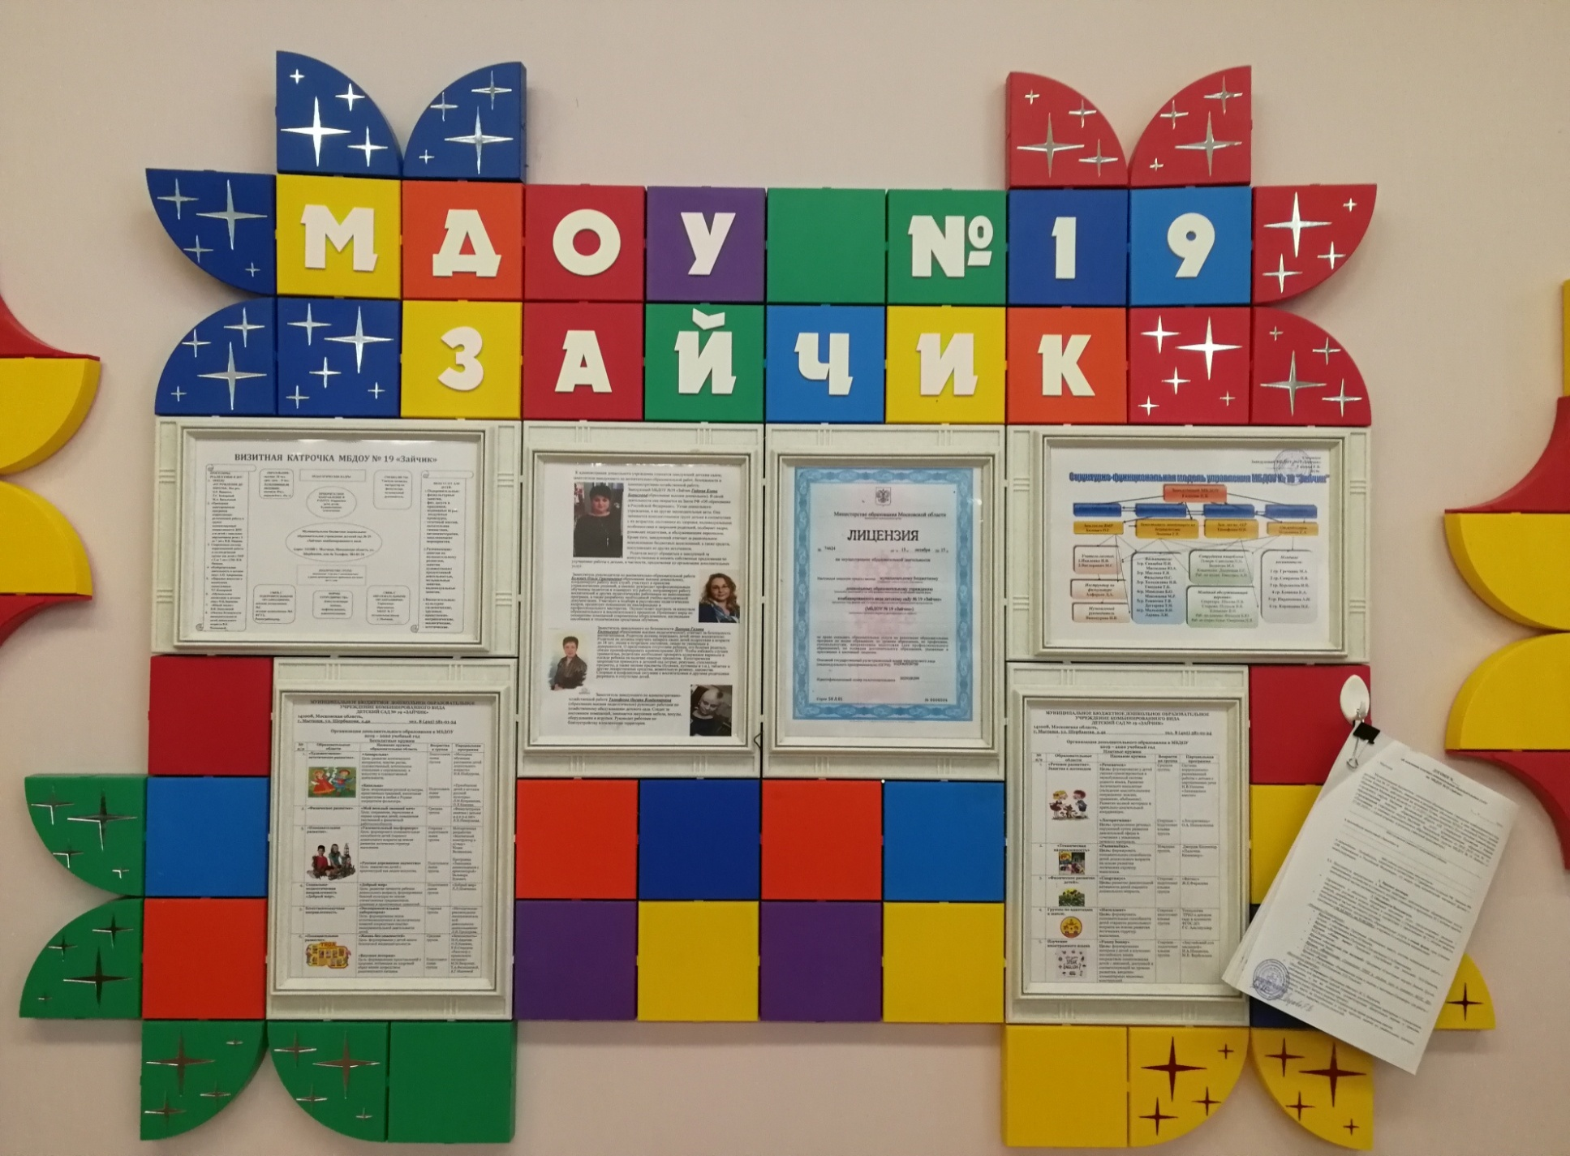

Slide 6
Скриншот раздела сайта с размещением информации в соответствии с 273-ФЗ “Об образовании в РФ”, статья 29 Обязательная информация на сайте ОО: - о дате создания образовательной организации, об учредителе, учредителях образовательной организации, о месте нахождения образовательной организации и ее филиалов (при наличии), режиме, графике работы, контактных телефонах и об адресах электронной почты; - о структуре и об органах управления образовательной организацией; - о реализуемых образовательных программах с указанием учебных предметов, курсов, дисциплин (модулей), практики, предусмотренных соответствующей образовательной программой; - о численности обучающихся по реализуемым образовательным программам за счет бюджетных ассигнований федерального бюджета, бюджетов субъектов Российской Федерации, местных бюджетов и по договорам об образовании за счет средств физических и (или) юридических лиц; - копия устава образовательной организации; - лицензии на осуществление образовательной деятельности (с приложениями); - свидетельства о государственной аккредитации (с приложениями);

Slide 7
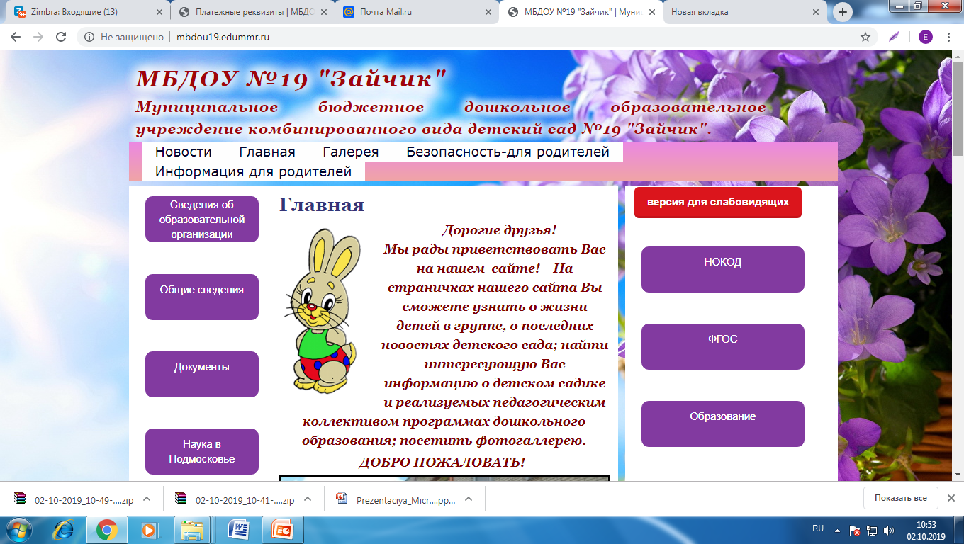
СООТВЕТСТВИЕ ИНФОРМАЦИИ О ДЕЯТЕЛЬНОСТИ ОБРАЗОВАТЕЛЬНОЙ ОРГАНИЗАЦИИ, РАЗМЕЩЕННОЙ НА ОФИЦИАЛЬНОМ САЙТЕ, ЕЕ СОДЕРЖАНИЮ И ПОРЯДКУ (ФОРМЕ), УСТАНОВЛЕННЫМ НОРМАТИВНЫМИ ПРАВОВЫМИ АКТАМИ Информация о дате создания образовательной организации, об учредителе образовательной организации, о месте ее нахождения и ее филиалов, режиме, графике работы, контактных телефонах и об адресах электронной почты.

Slide 8
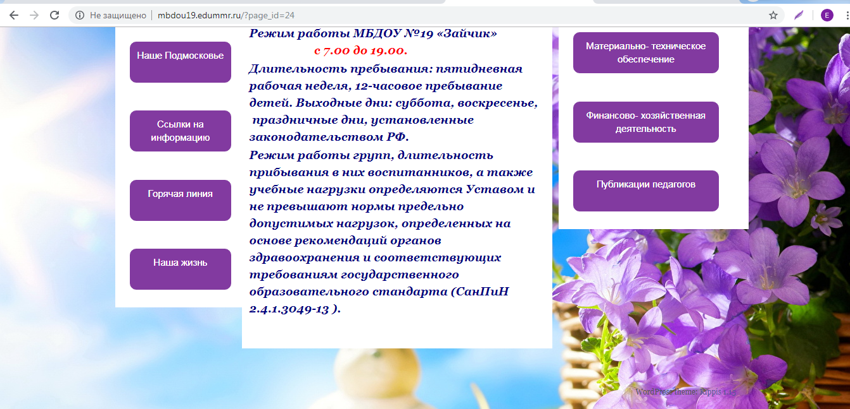

Slide 9
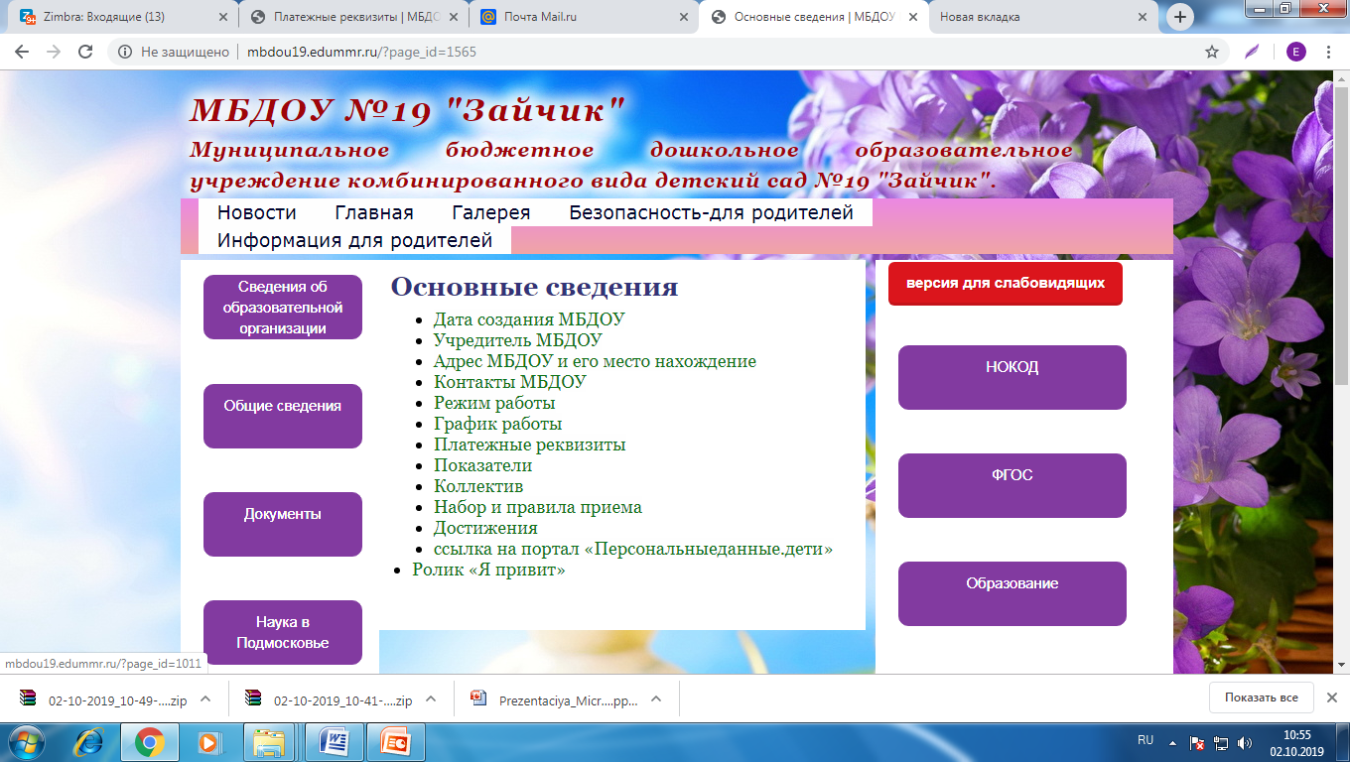
Информация о структуре и об органах управления образовательной организацией

Slide 10
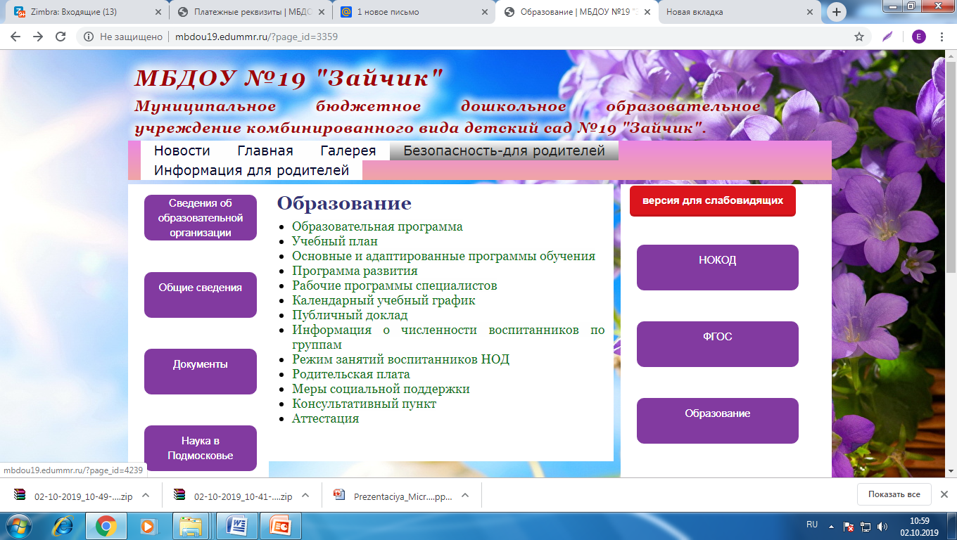
Информация о реализуемых образовательных программах с указанием учебных предметов, курсов, дисциплин, практики, предусмотренных соответствующей образовательной программой.

Slide 11
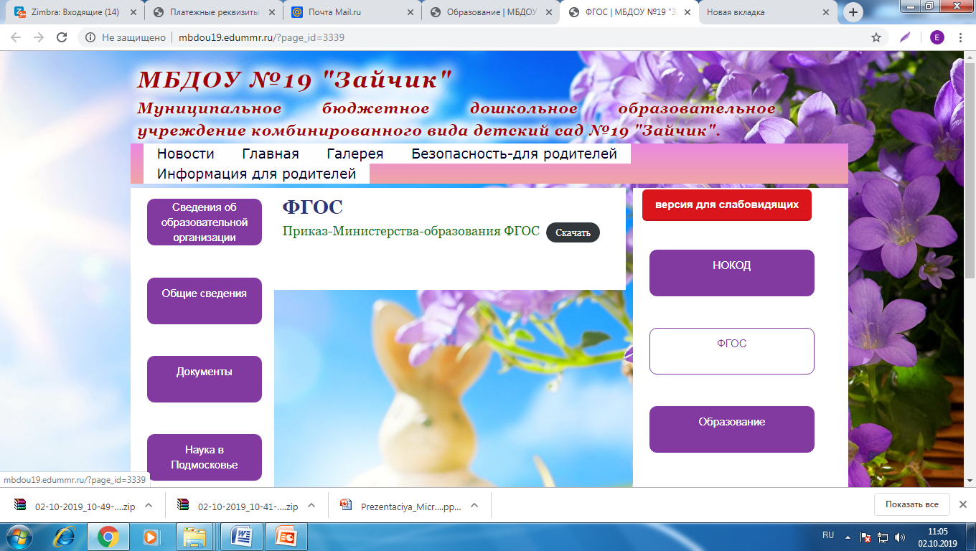
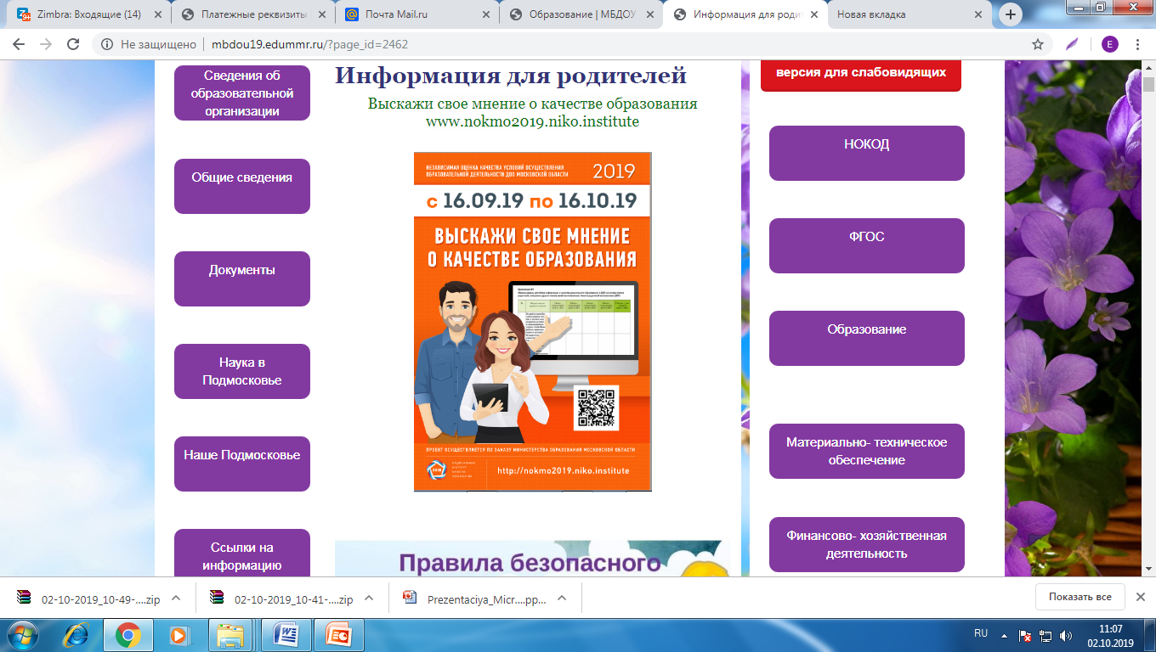
О федеральных государственных образовательных стандартах, об образовательных стандартах

Slide 12
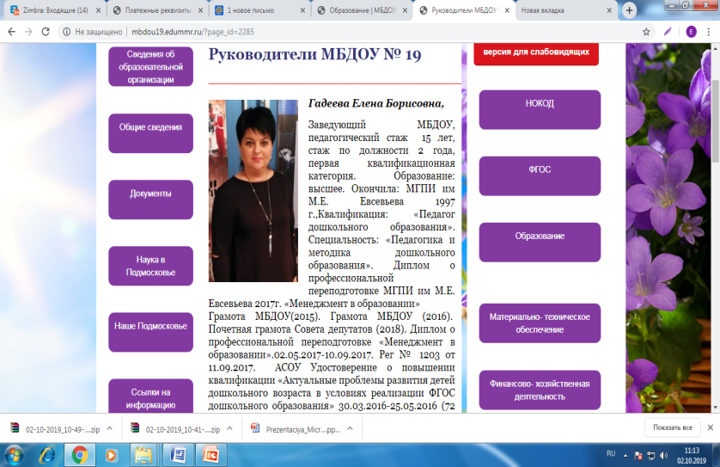
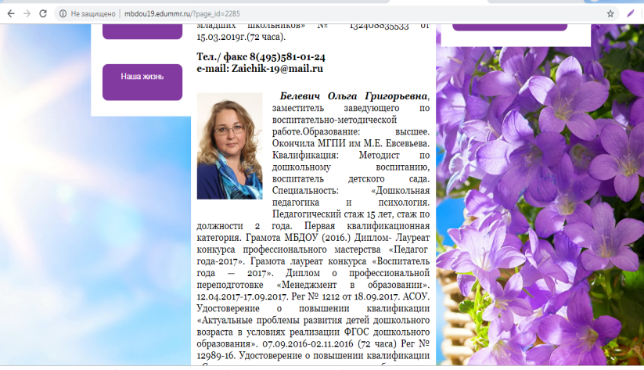
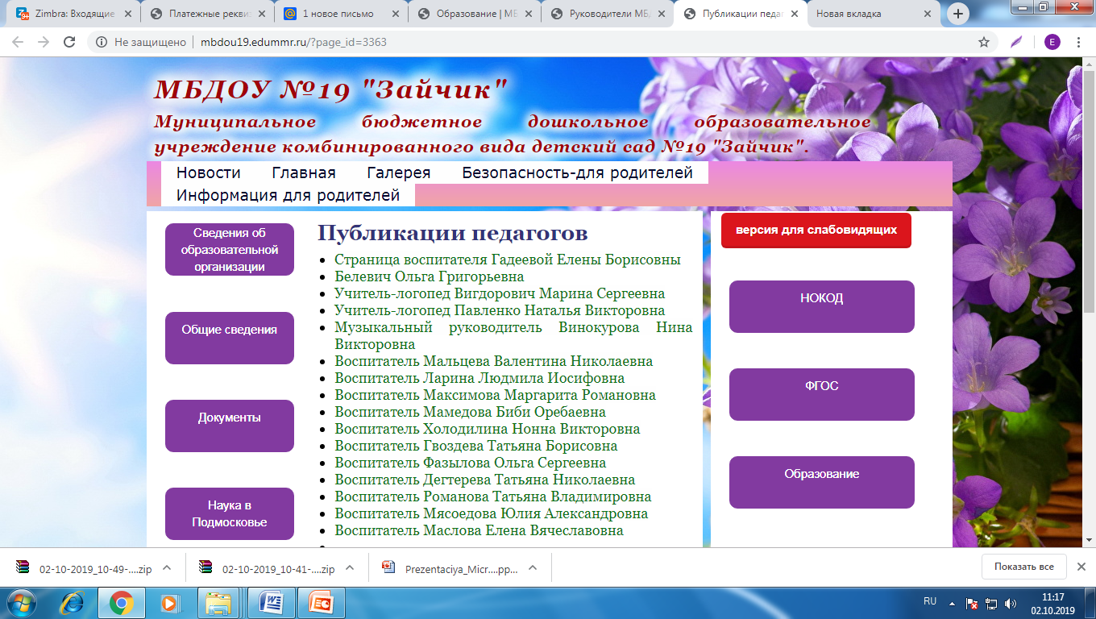
О руководителе образовательной организации, его заместителях О персональном составе педагогических работников с указанием уровня образования, квалификации и опыта работы

Slide 13
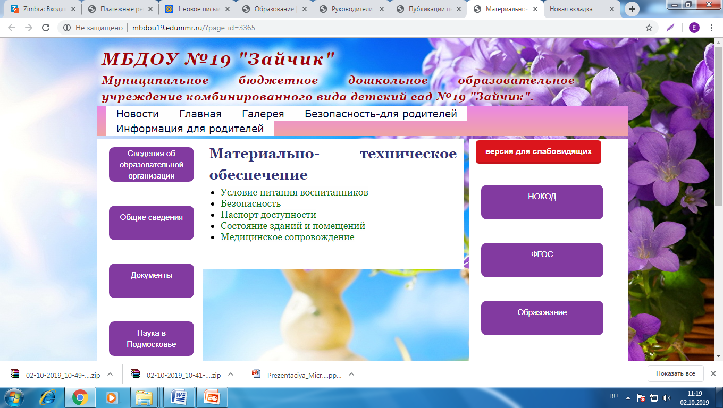
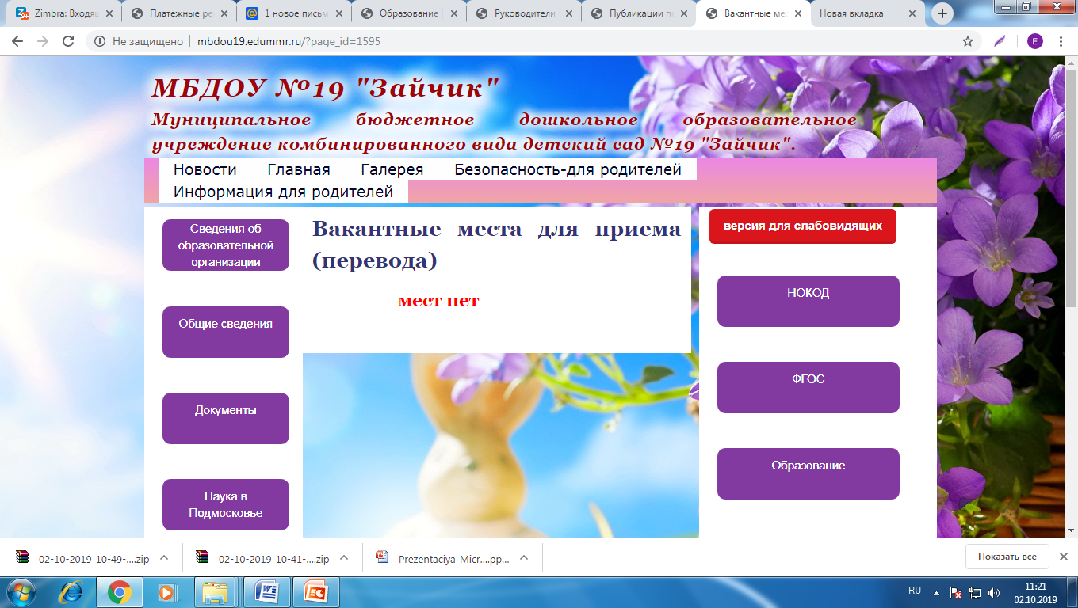
О материально-техническом обеспечении образовательной деятельности
О количестве вакантных мест для приема (перевода)

Slide 14
Копии устава Образовательной организации, лицензии на осуществление образовательной деятельности (с приложениями), свидетельства о государственной аккредитации, плана ФХД, локальных нормативных актов, предусмотренных частью 2 статьи 30 настоящего Федерального закона, правил внутреннего трудового распорядка, коллективного договора, отчета о результатах самообследования

Slide 15
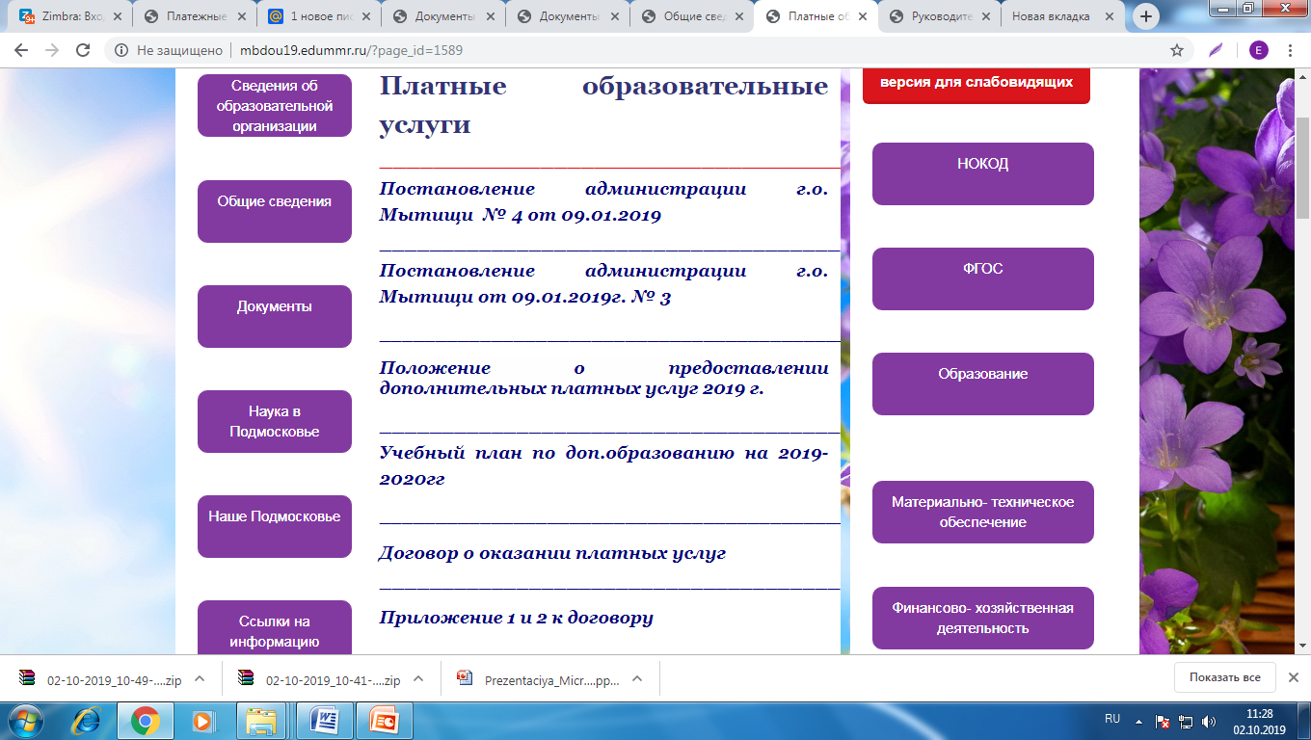
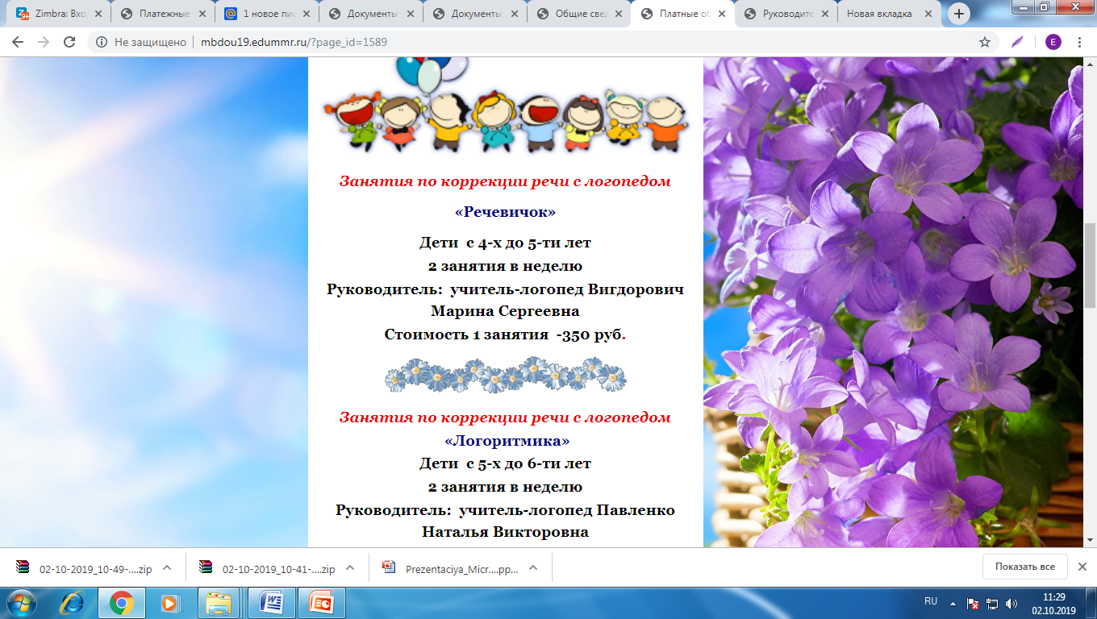
Копии документов о порядке оказания платных образовательных услуг

Slide 16
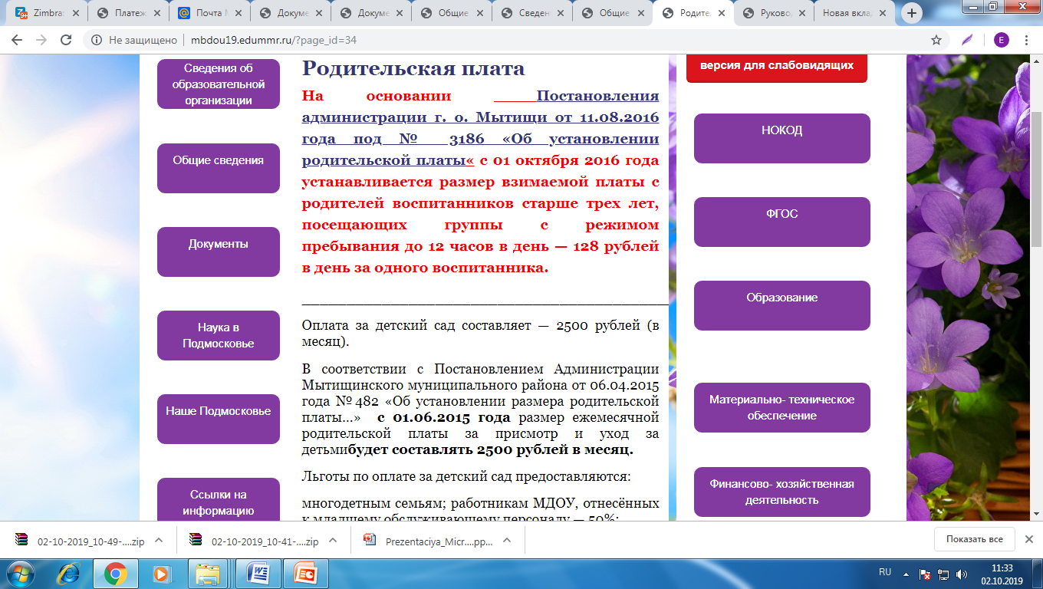
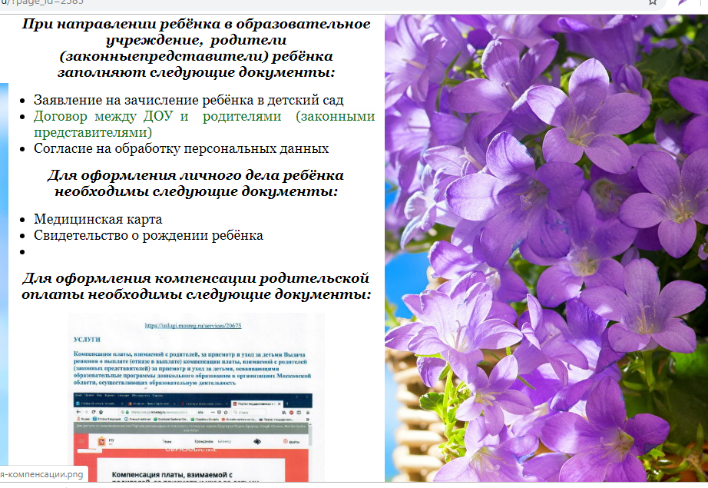
Копии документа об установлении размера платы, взимаемой с родителей (законных представителей) за присмотр и уход за детьми, осваивающими образовательные программы дошкольного образования

Slide 17
Информация о предписаниях органов, осуществляющих государственный контроль (надзор) в сфере образования

Slide 18
Комфортность условий образовательной деятельности - наличие комфортной зоны отдыха, оборудованной соответствующей мебелью; - наличие и понятность навигации внутри организации; - наличие и доступность санитарно-гигиенических помещений; - санитарное состояние помещений образовательной организации; - транспортная доступность (возможность доехать до образовательной организации на общественном транспорте, наличие парковки); - доступность записи на получение консультации (по телефону, на официальном сайте образовательной организации в сети "Интернет", посредством Единого портала государственных и муниципальных услуг, при личном посещении организации); - иные параметры комфортных условий, установленные ведомственным актом уполномоченного федерального органа исполнительной власти

Slide 20
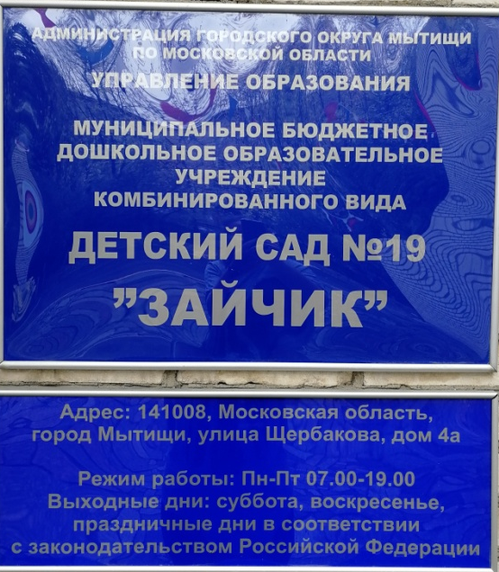
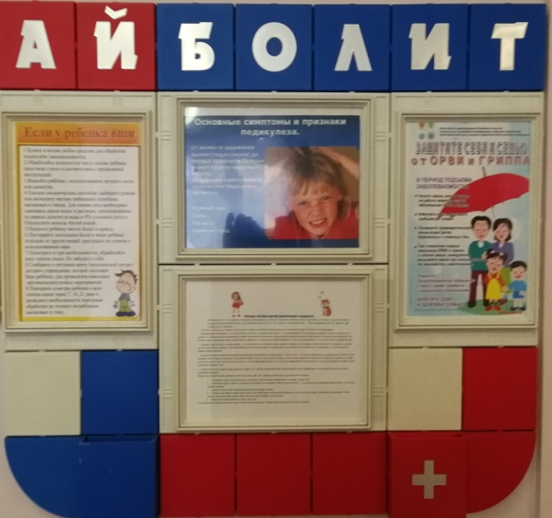
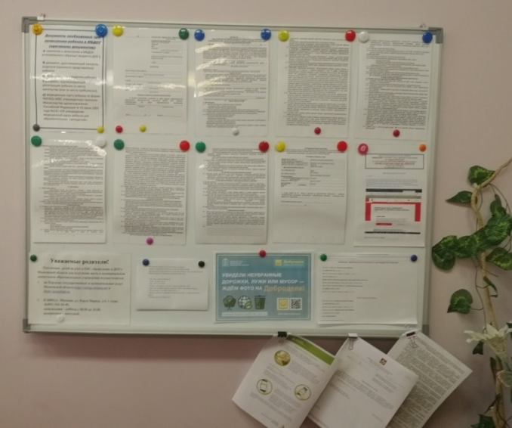
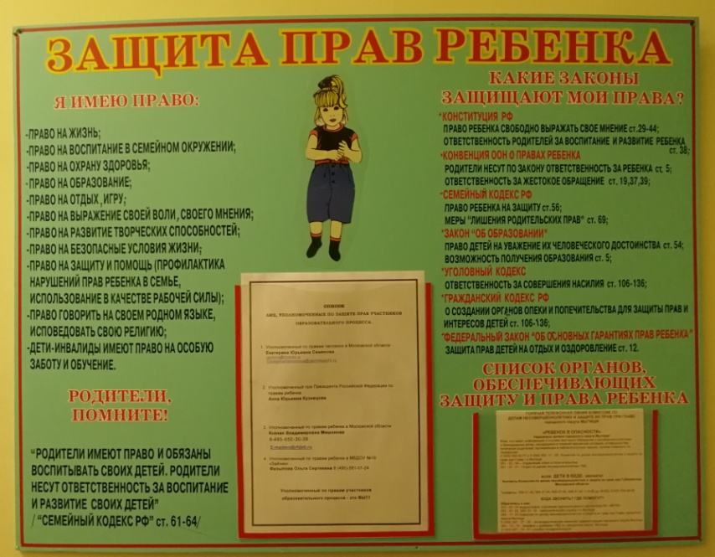
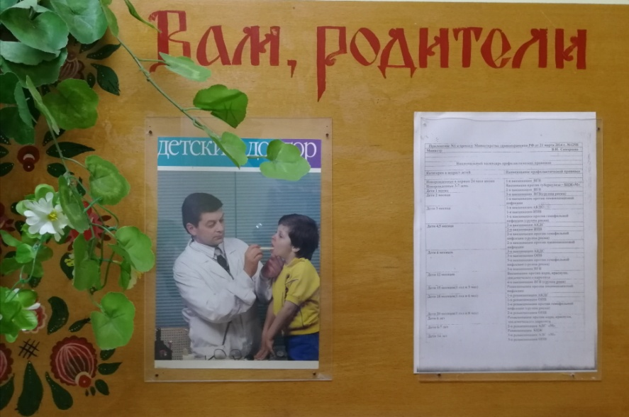

Slide 21
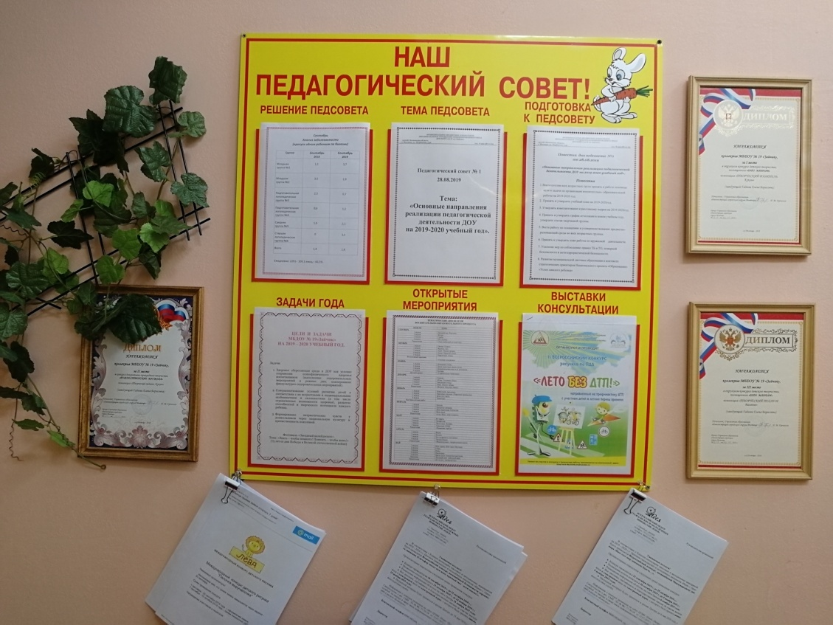
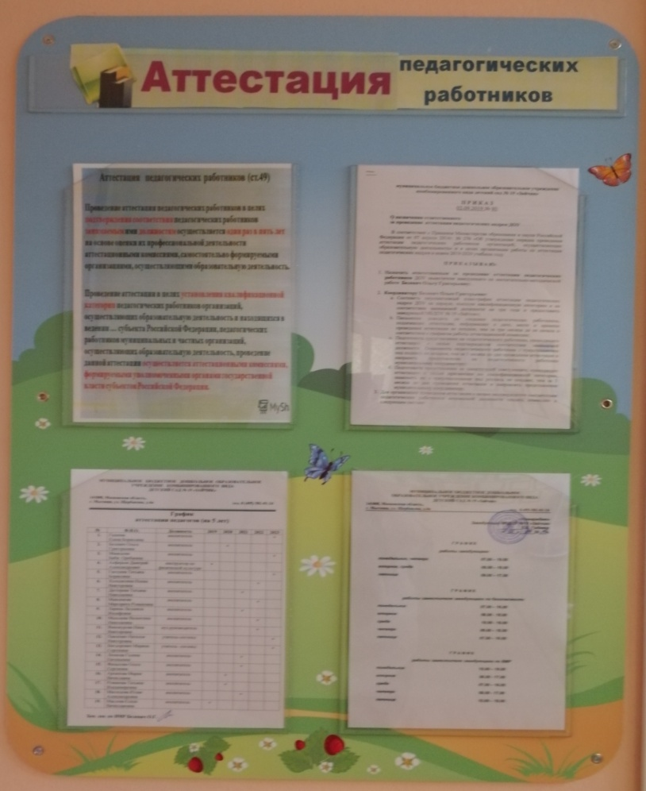
Методическая работа

Slide 22
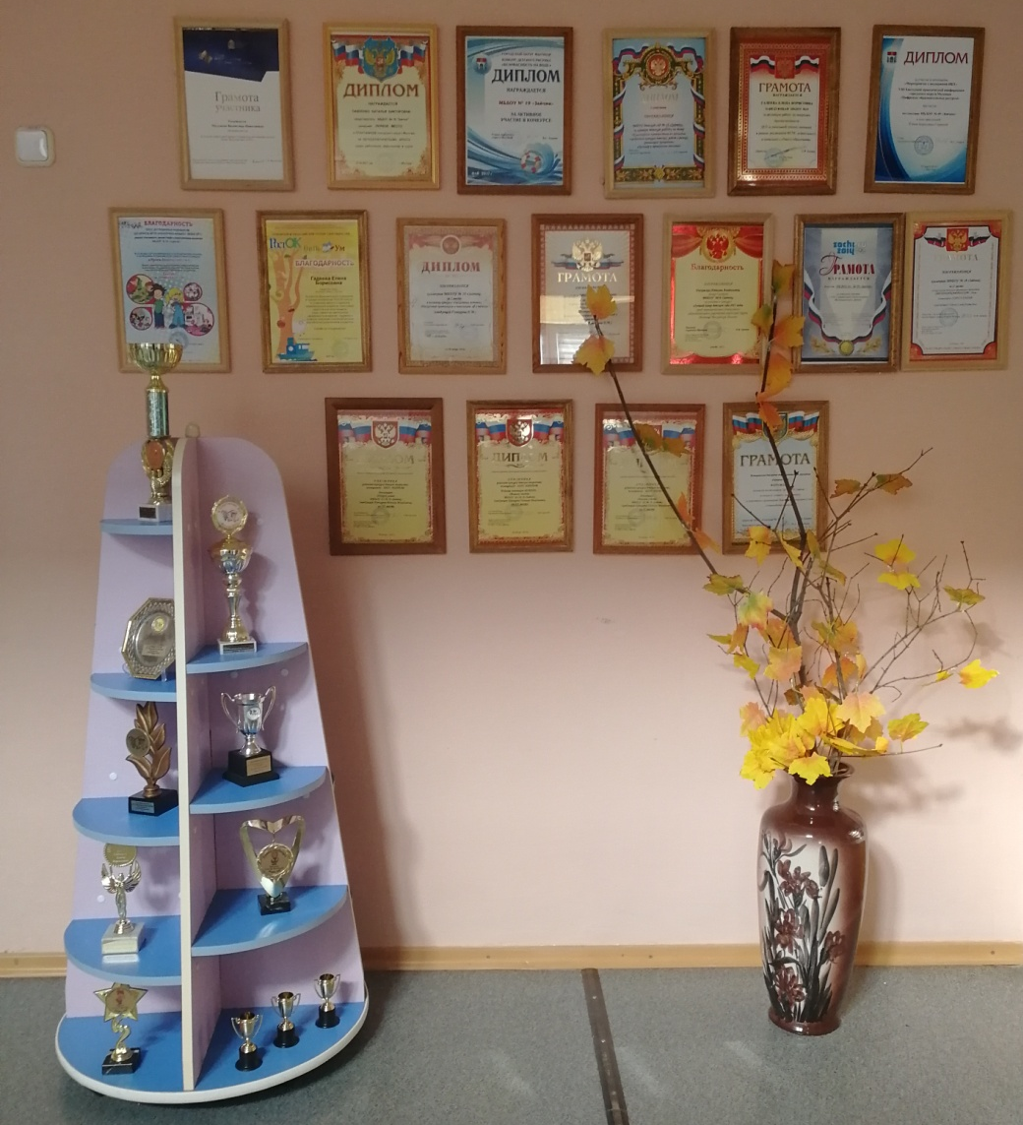
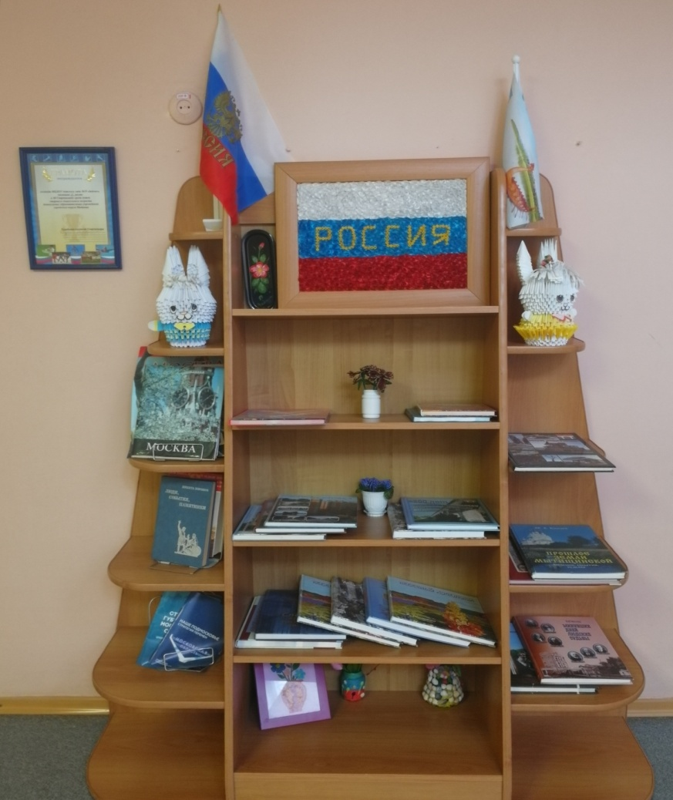

Slide 23
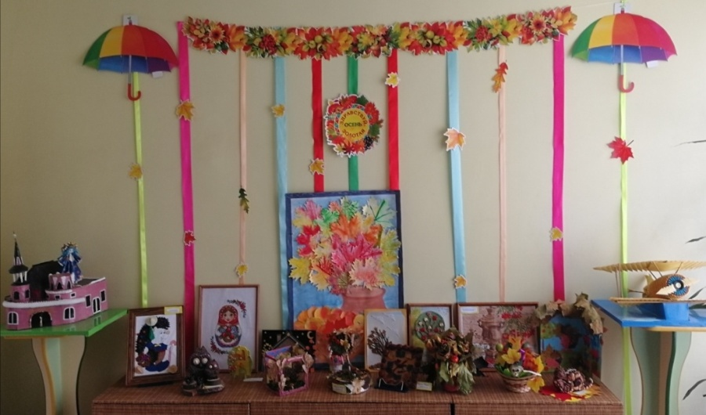
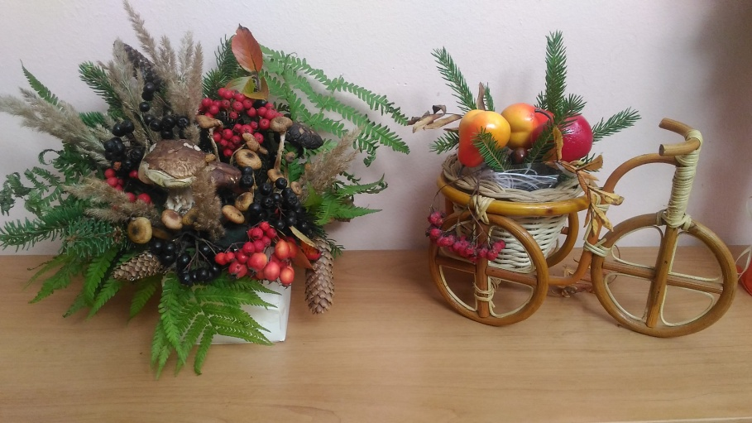
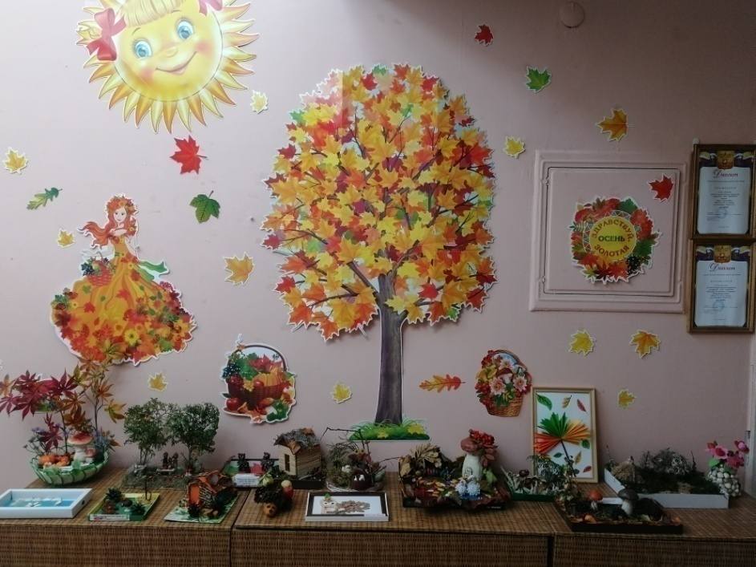
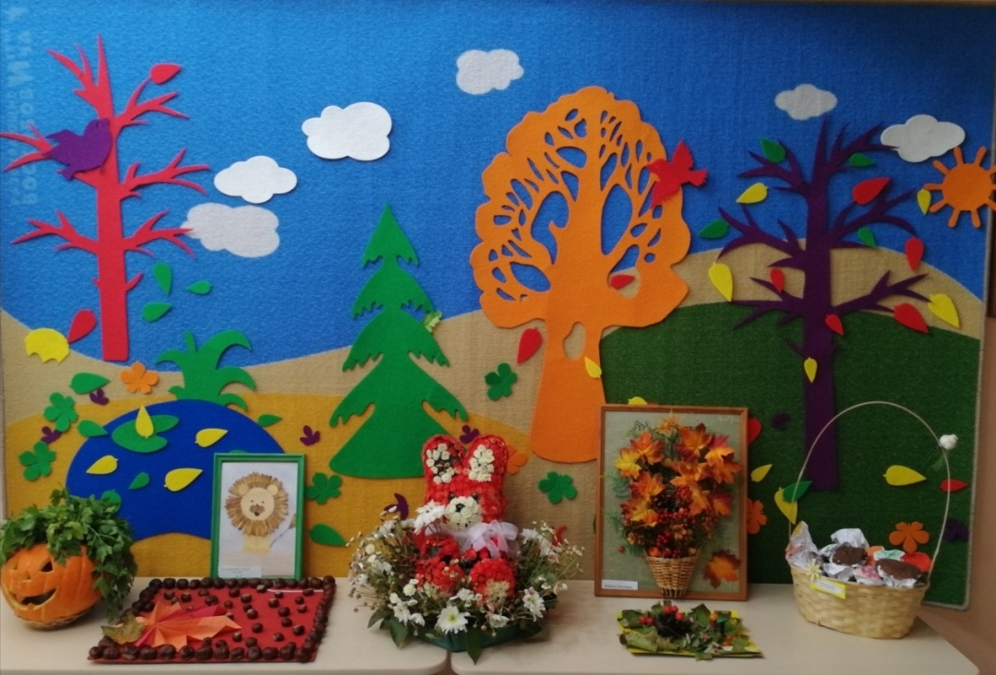

Slide 24
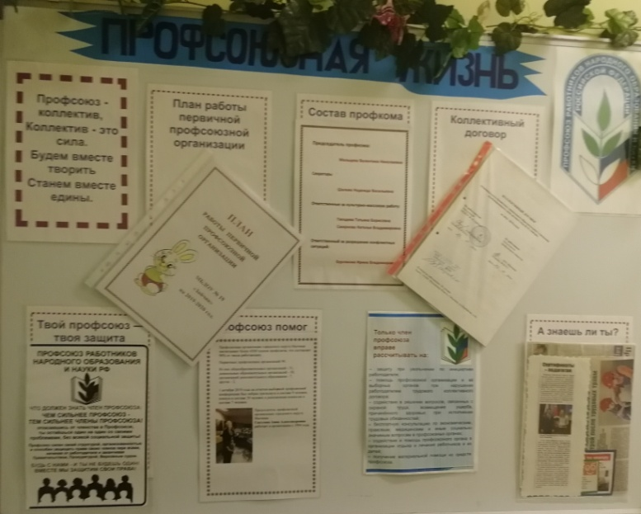
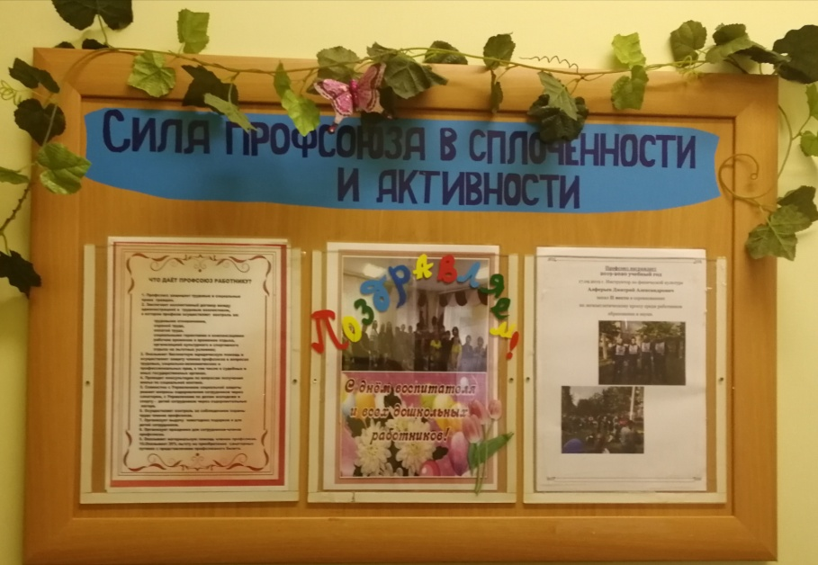
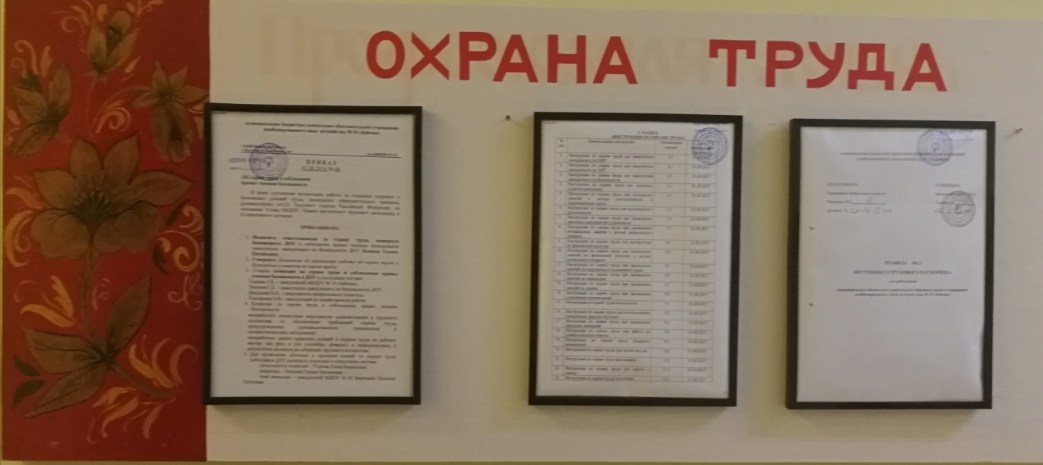
Наш профсоюз

Slide 25
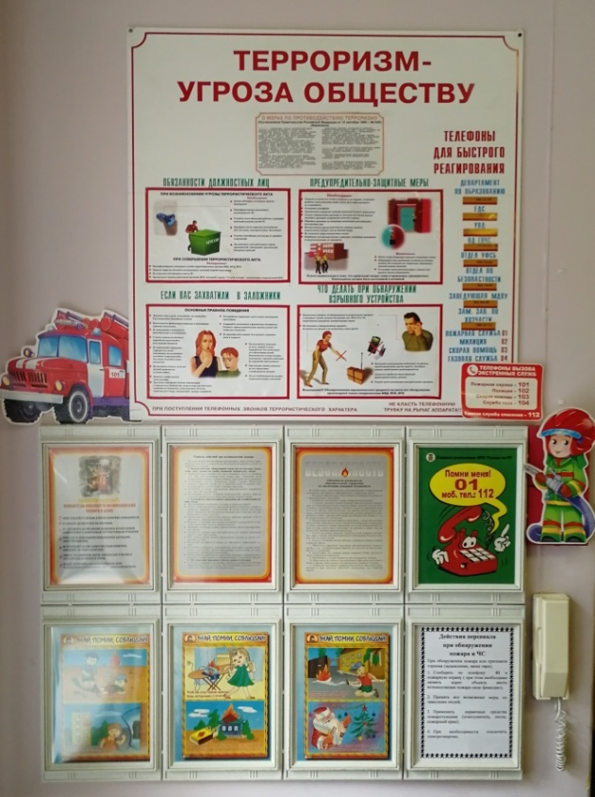
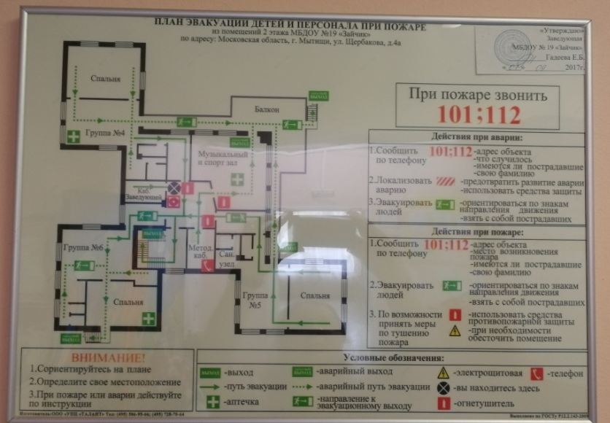
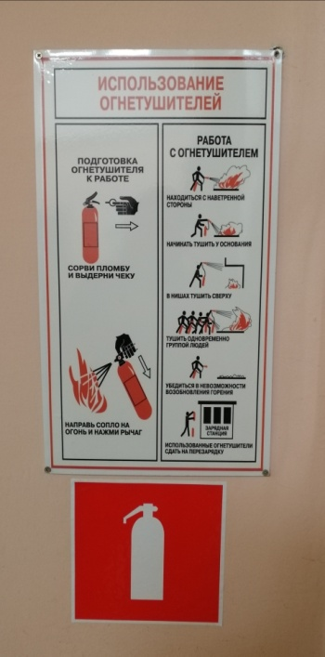
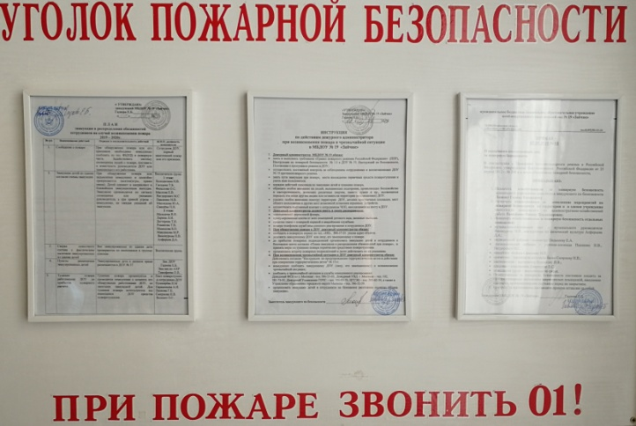
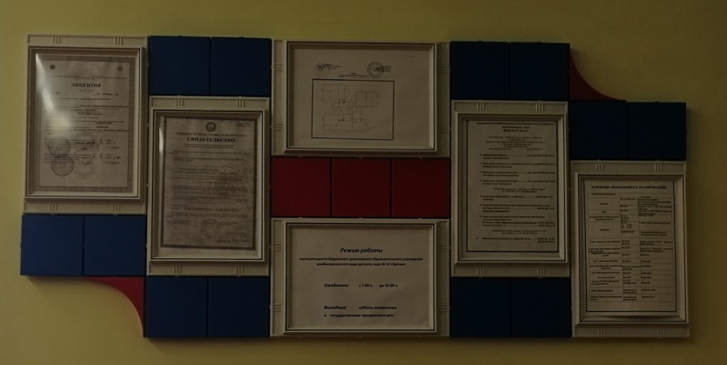
Основы Безопасности Жизнедеятельности

Slide 26
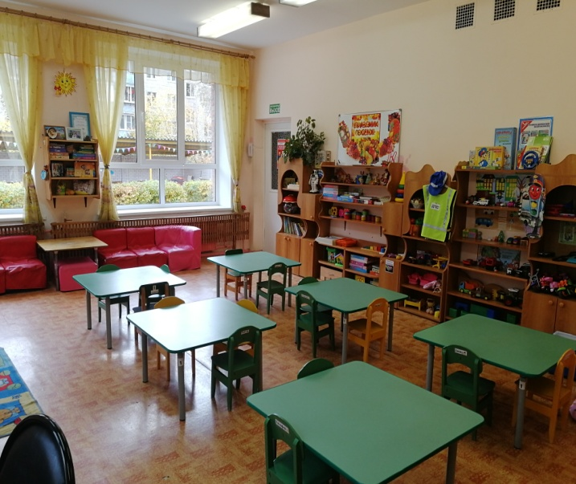
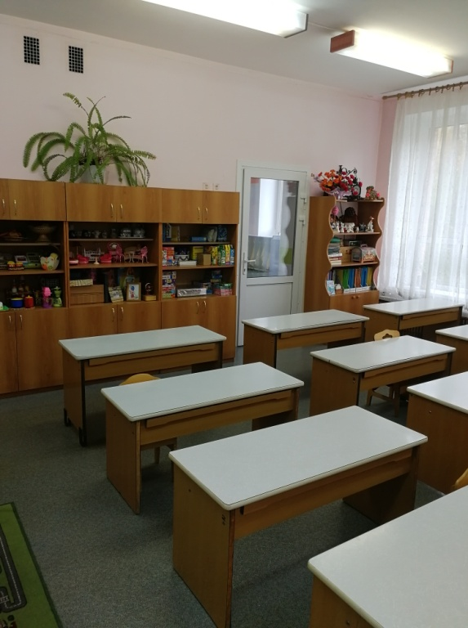
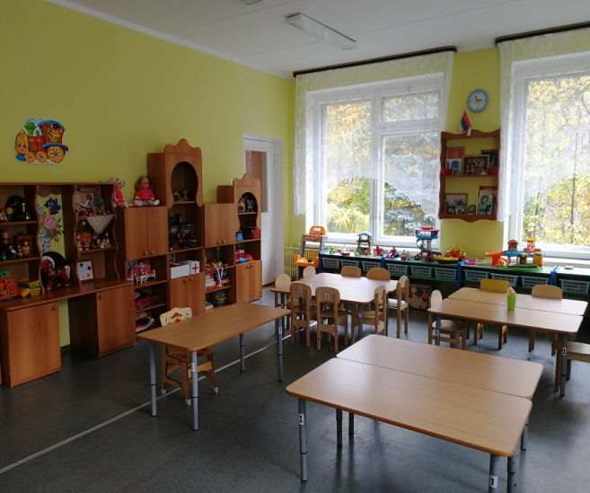
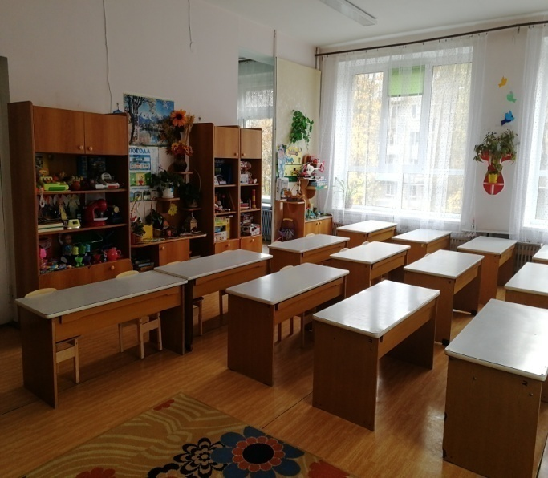
Групповые комнаты

Slide 27
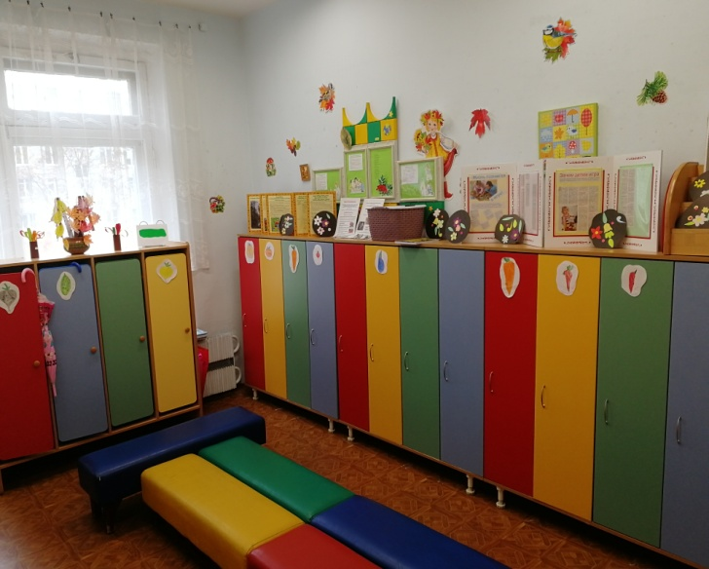
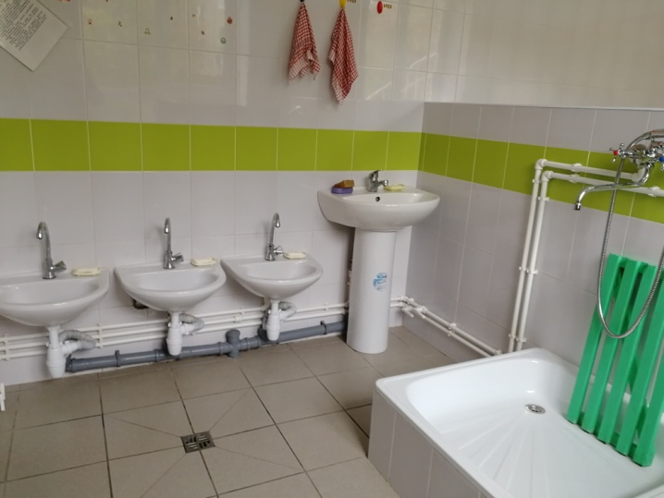
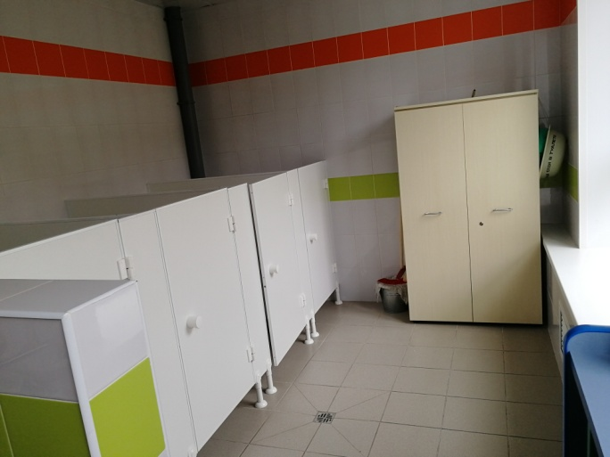
Групповая раздевальная комната
Туалетная комната

Slide 28
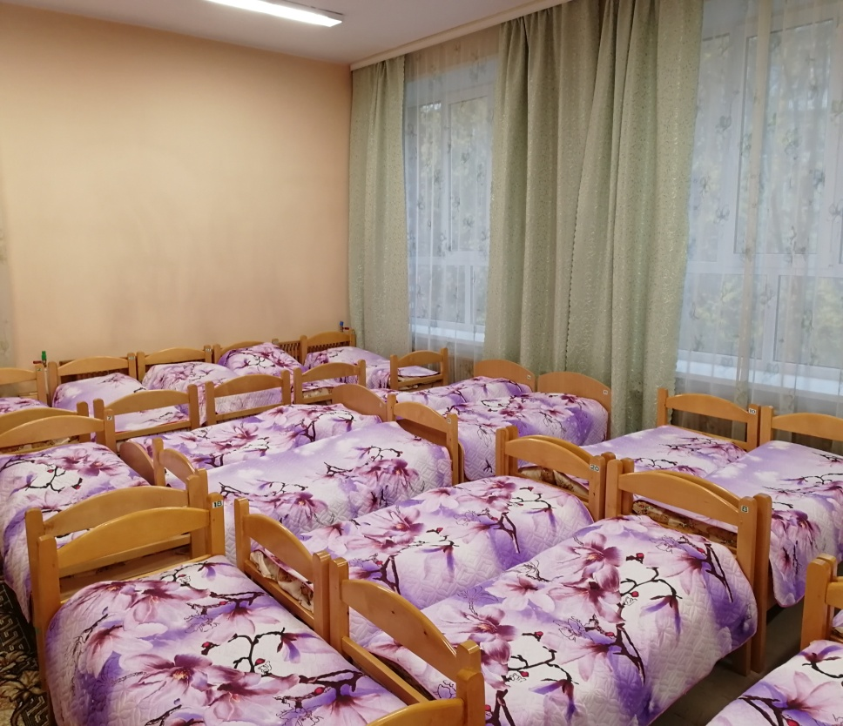
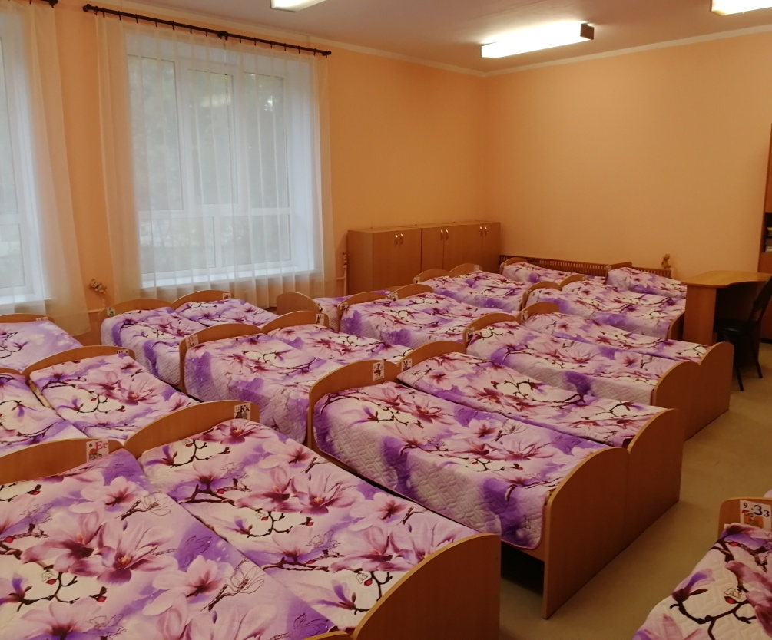
Групповые спальни

Slide 29
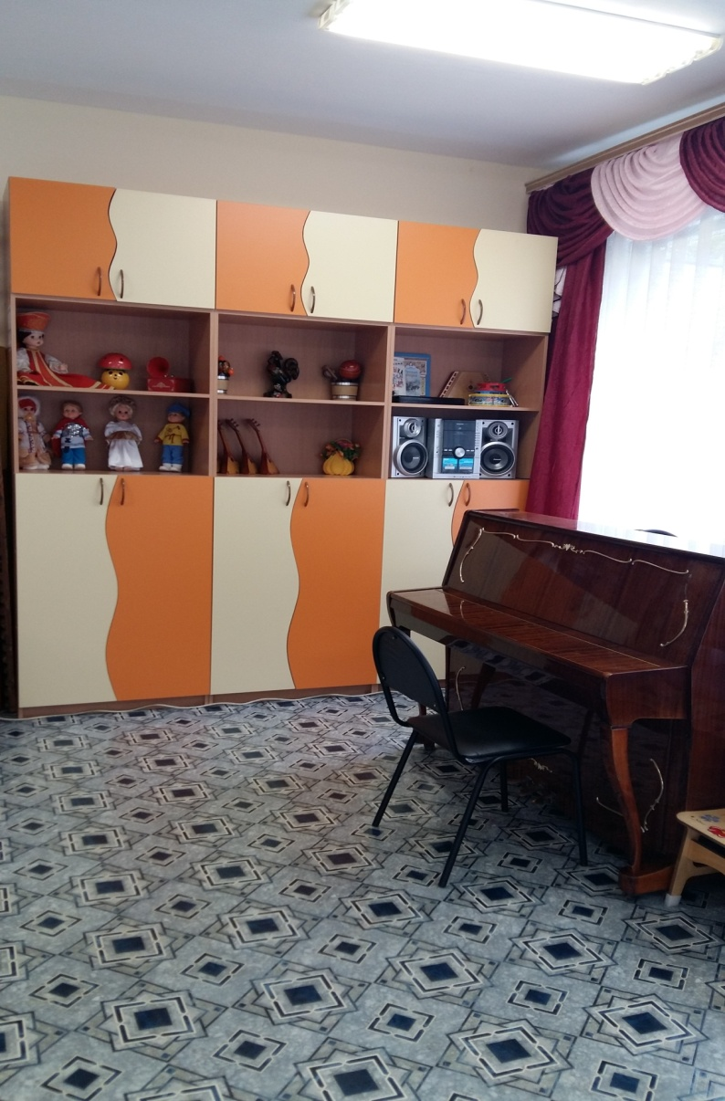
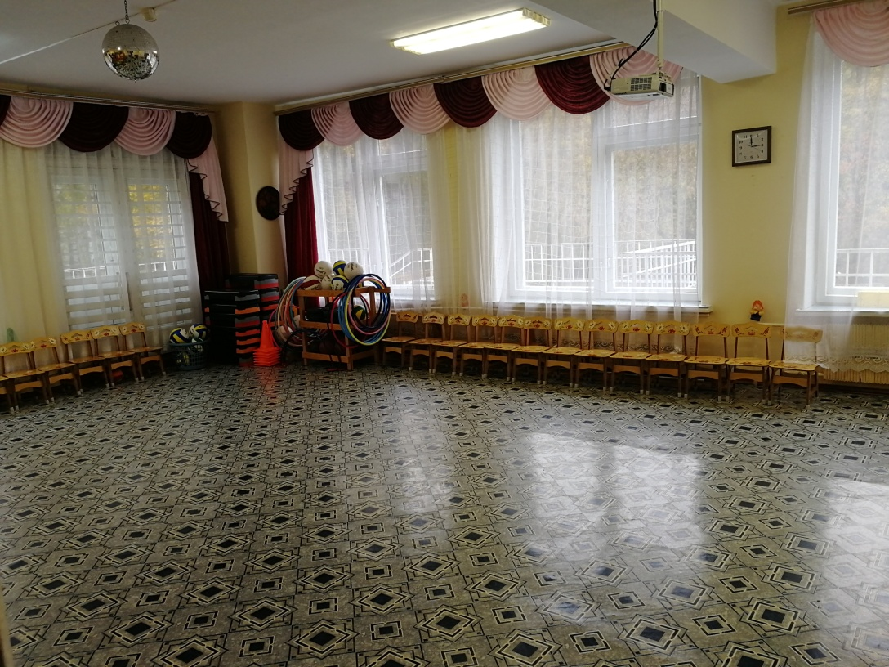
Музыкально-физкультурный зал

Slide 30
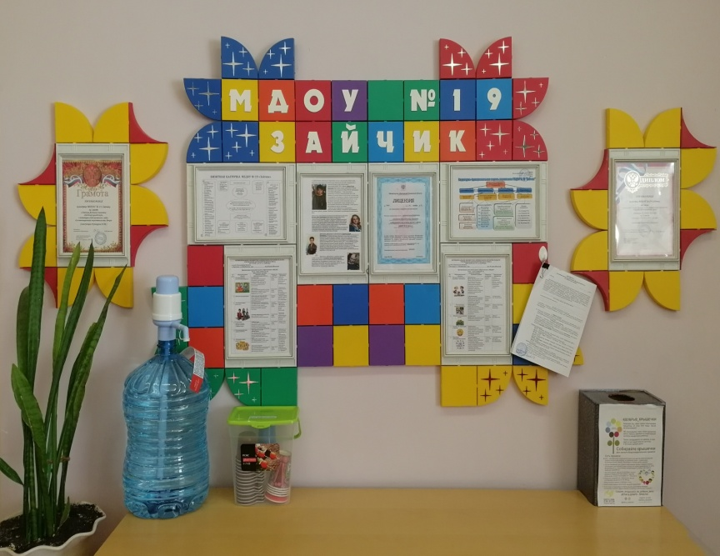
Комфортные условия ожидания

